Slide 1
GitHub P3
Enrique Salas Rodríguez
Leonardo Daniel Padilla Reyes

Slide 2
Curso de git y github. Creación de llaves publicas y privadas

Slide 3
Nota:
Recuerden respetar las mayúsculas y minúsculas para que el programa GIT lo pueda reconocer.

Slide 4
Public keys authentificacion
Clave SSH con GIT
Como subir push a git bash cuando en ningún momento el ordenador te pregunte la contraseña.
Hacer push o pull a repositorios privados o públicos sin que te pregunte la contraseñas.
Sistema más seguro y fiable, esto es autentificación por medio de clave pública y clave privada.

Slide 5
Esto se logra al utilizar ssh al trabajar con git.
Es un tipo de criptografía que utilizamos una función matemática potente para generar un par de claves :
Clave publica: Es la que tenemos que compartir con otras personas.
Clave privada: Es la que nos quedamos para nosotros.
Están relacionadas y dependen una de la otra. Nos permiten hacer cosas curiosas manteniendo a salvo la clave privada y partiendo la clave publica.

Slide 6
Que se puede hacer con esto
Ejemplo: el poder cifrar mensajes es decir una persona que se quiera poner en contacto con nosotros puede usar nuestra clave publica para cifrar un mensaje de forma que solo nosotros podemos descifrar el contenido del mensaje usando nuestra clave privada alguien que reciba el mensaje como tal que no tenga la clave privada pues no puede acceder al contenido del mensaje.
Firmar mensajes que nosotros emitamos. Usando la clave privada para agregar la firma y cualquiera que tenga nuestra llave publica puede verificar que el mensaje lo hemos escrito nosotros desde la llave privada. Alguien que no tenga esa clave privada no podrá generar ese mensaje

Slide 7
Como funciona esto
Sistema que utiliza SSH para ofrecer autentificación mediante RSA lo que hace es que firma la solicitud de autentificación con la clave privada y si el servidor al que nos queramos conectar dispone de nuestro clave publica puede verificar que somos realmente nosotros y puede usar ese sistema para autentificarse en vez de preguntarnos la contraseña.

Slide 8
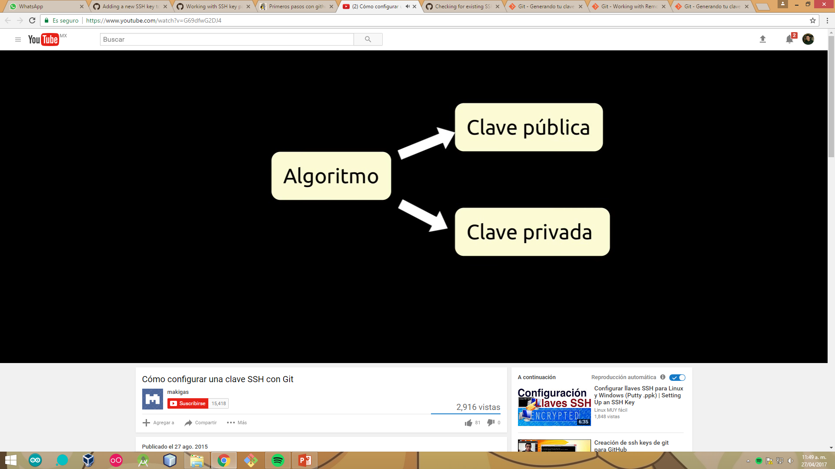

Slide 9
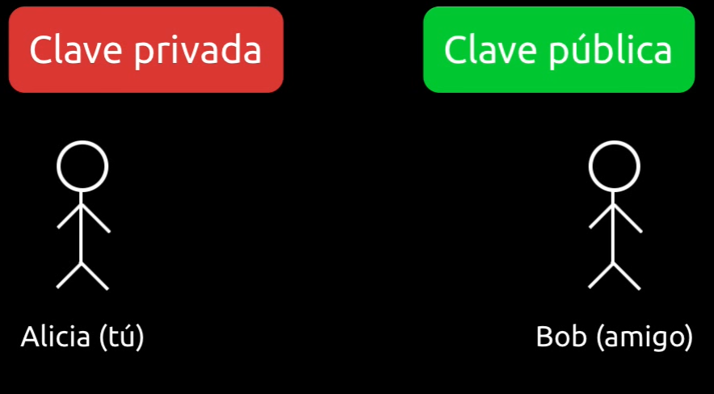
Aquí tenemos nuestras claves como amigos.

Slide 10
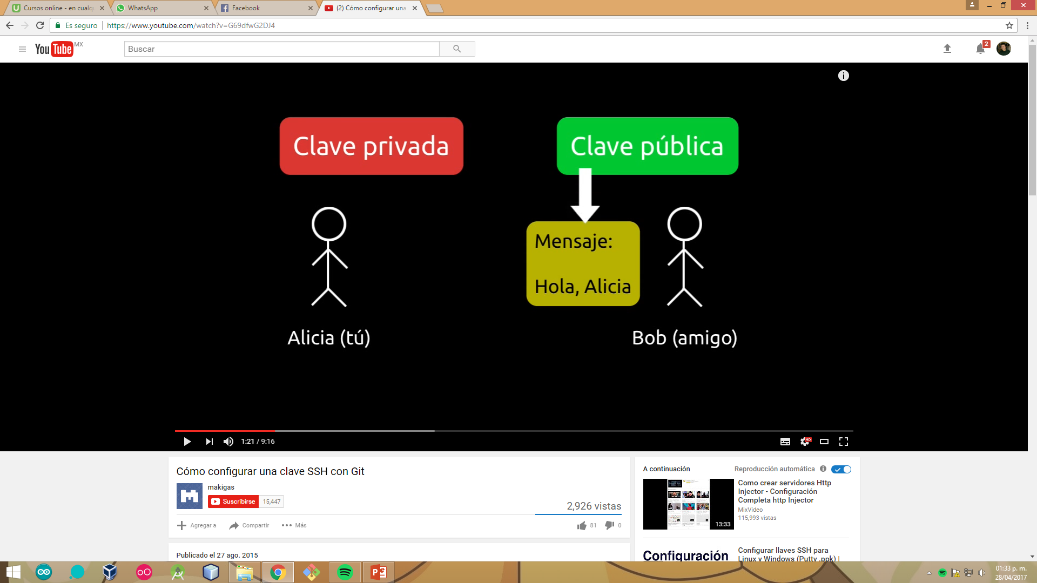
Se escribe el mensaje.

Slide 11

Se cifra el mensaje y se manda

Slide 12
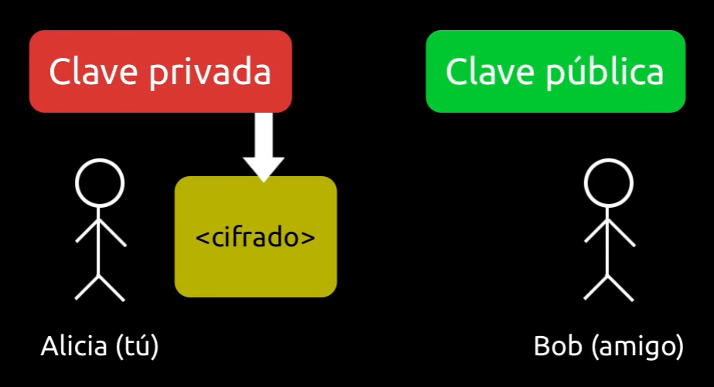
Se recibe el mensaje cifrado

Slide 13
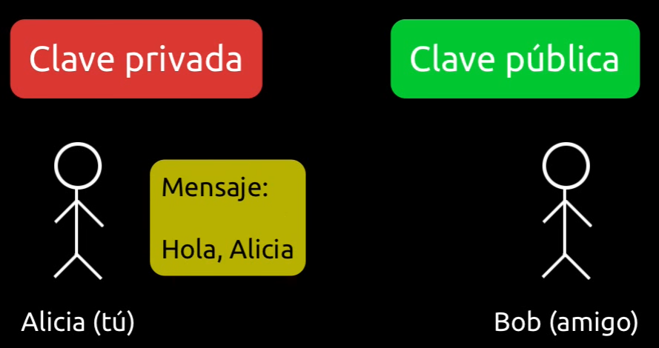
Se decodifica el mensaje y se lee.

Slide 14

Se escribe un mensaje con la clave privada

Slide 15

Se firma automáticamente por quien lo escribió

Slide 16

Se manda el mensaje y se ve quien lo escribió y mando

Slide 17

Se verifica que todo salio correctamente

Slide 18
Como obtengo mis claves privadas y publicas
Para generar nuestro par de claves primero tenemos que checar una carpeta llamada .SSH si no existe entonces la creamos. En esta carpeta es donde se guardan las claves publicas y las claves privadas que

Slide 19
Abrimos Git bash

Slide 20
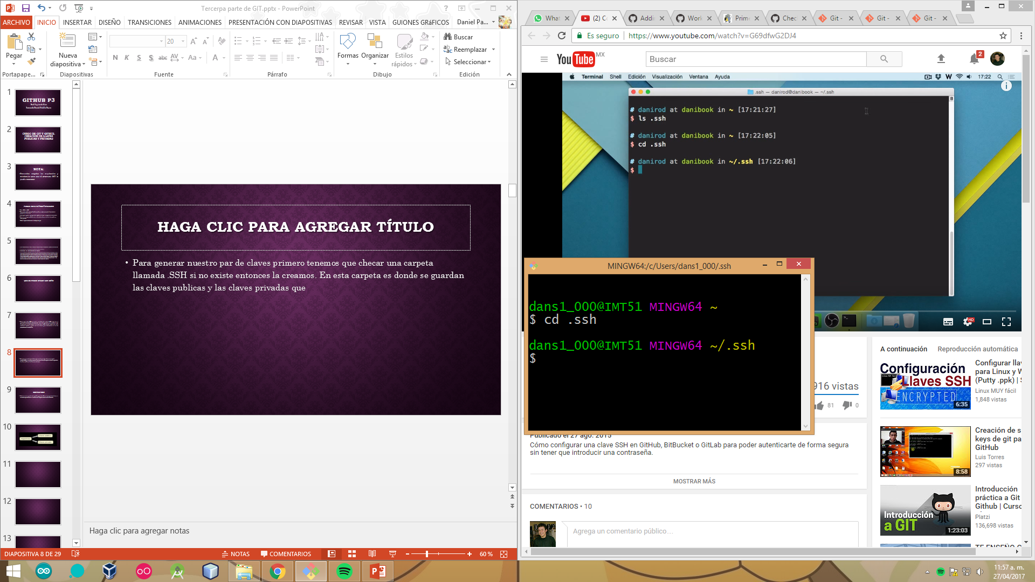
Con el comando cd Accedemos a la carpeta .ssh

Slide 21
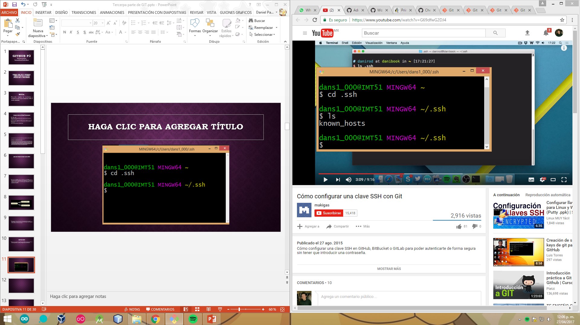
El comando ls ‘Lista’ nos muestra lo que contiene la carpeta ‘known_host’ almacena las claves privadas y publicas. Ahorita se encuentra vacío.

Slide 22
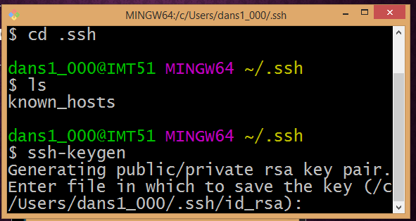
El comando ssh-keygen es para generar un par de claves. Publica y privada.
Tecleen ‘Enter’ cuando salga esto

Slide 23
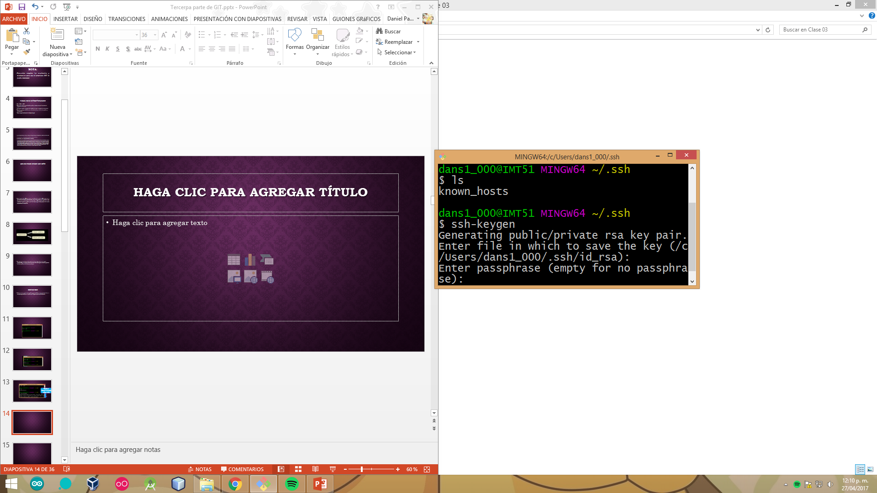
Escribe ahora una contraseña para generar sus claves y dan clic a ‘enter’. No te preocupes si no se ve lo que escribes, es normal.

Slide 24
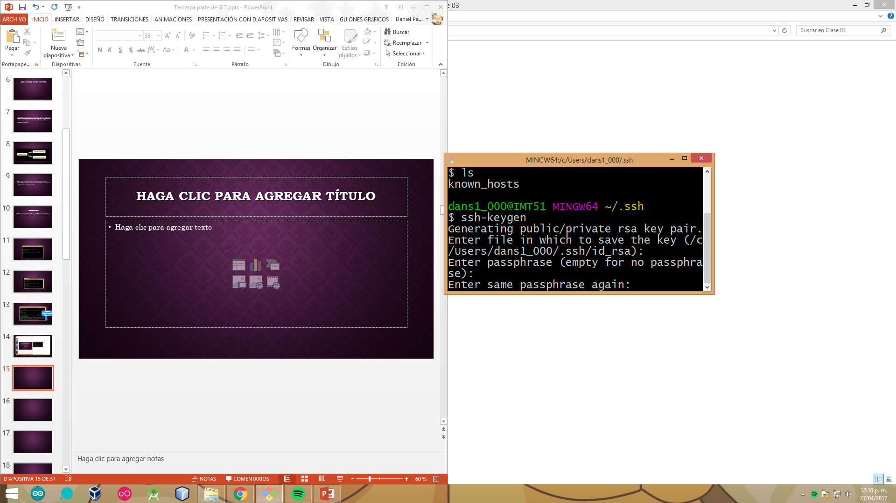
Vuelven a escribir la misma contraseña y dan clic a ‘enter’

Slide 25
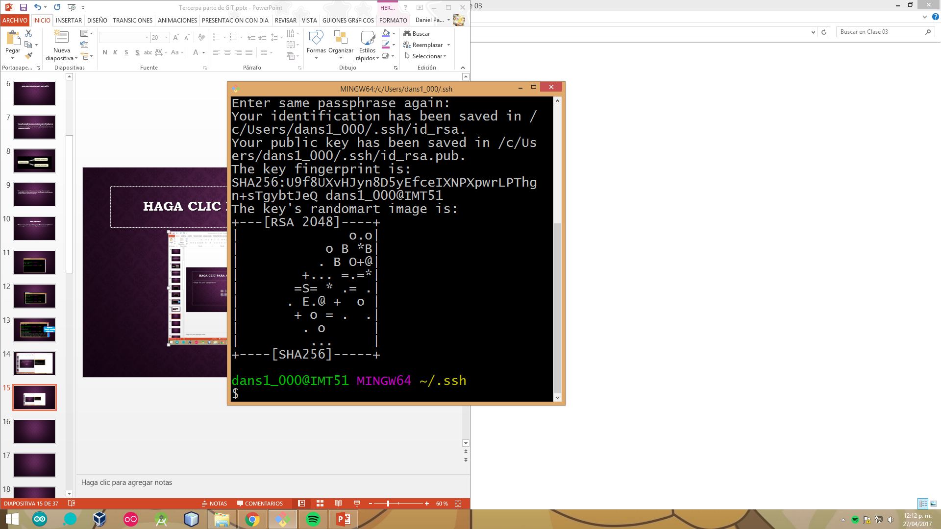
Se generara una imagen de las llaves y esta varia y no le tomen mucha importancia a esto.

Slide 26
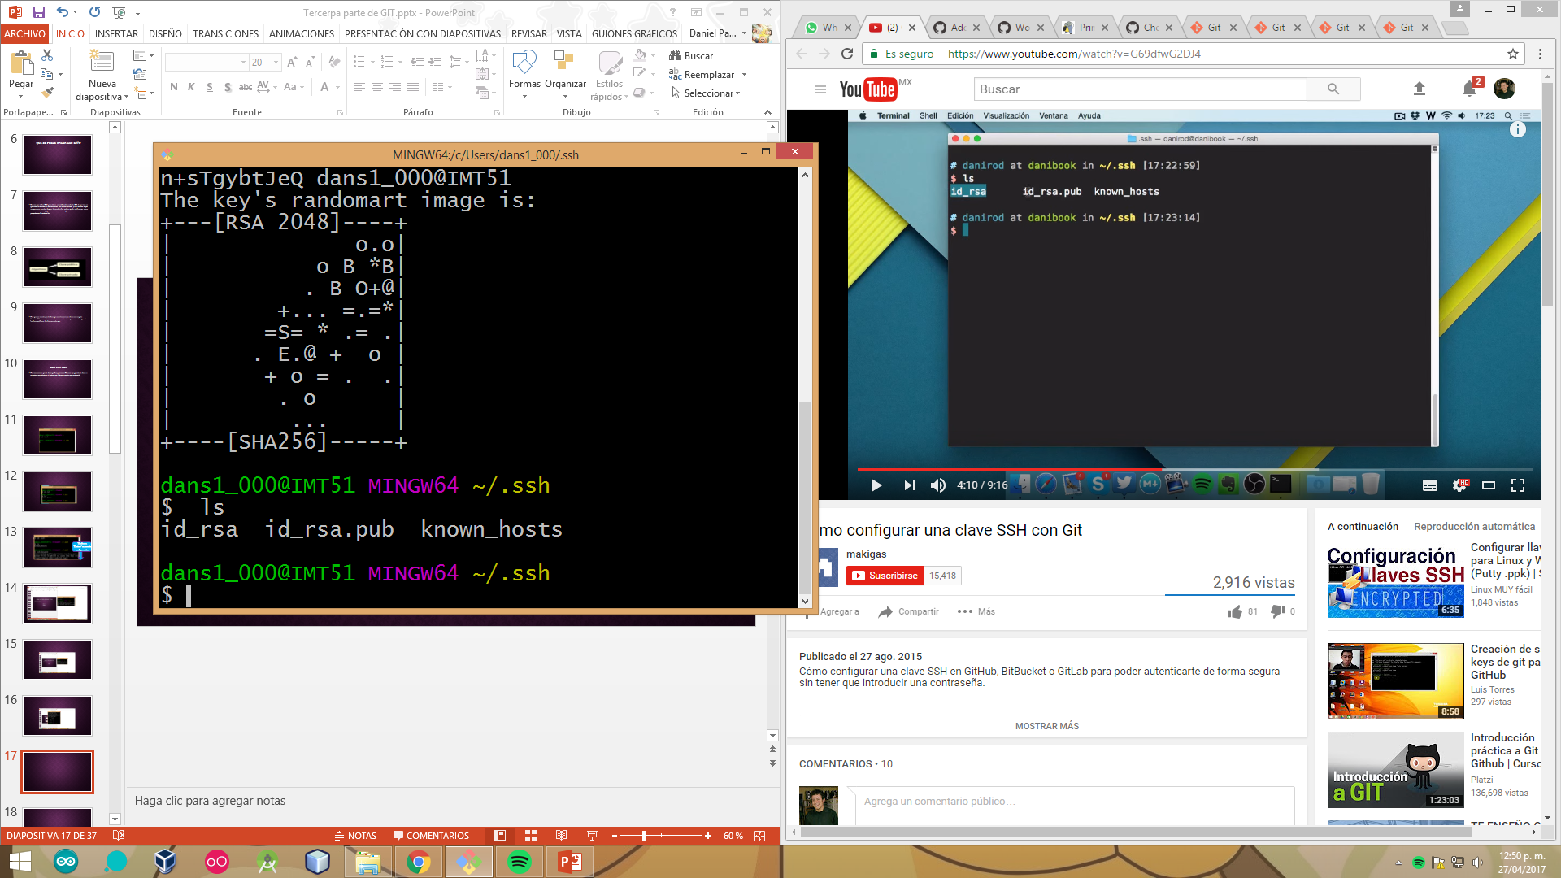
Escriben de nuevo ls para ver el contenido de la carpeta .ssh y veremos las dos claves que se generaron. id_rsa ‘privada y id_rsa.pub ‘Publica’

Slide 27
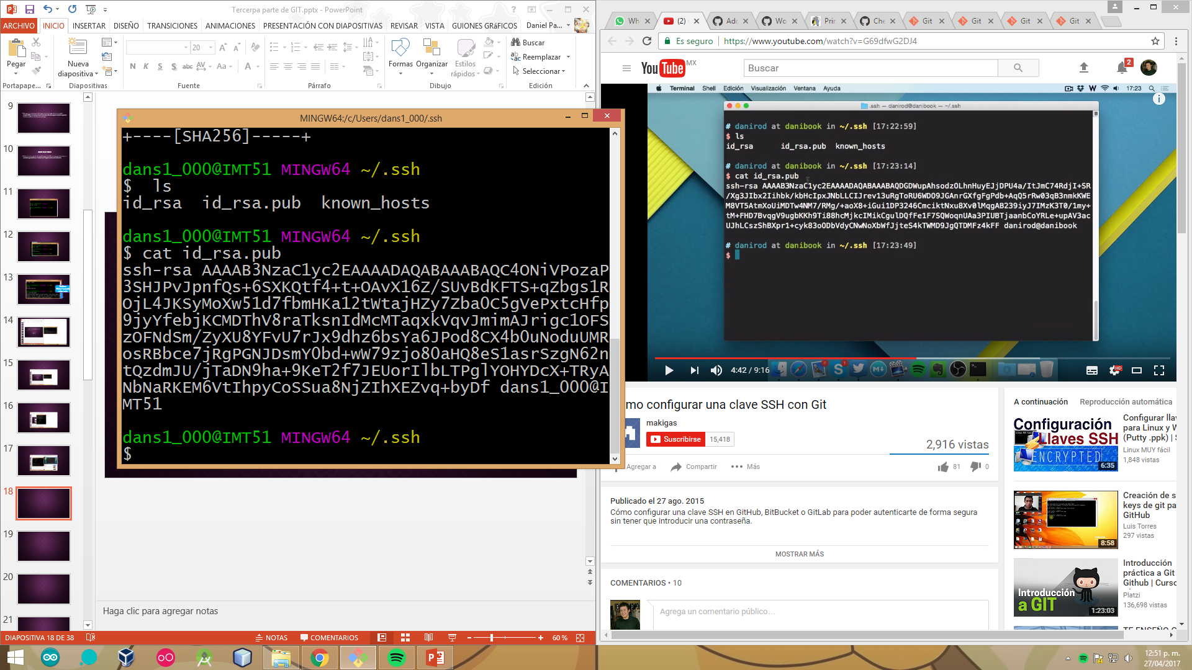
abrimos el archivo id_rsa.pub Con el comando cat id_rsa.pub y se nos muestra el contenido publico. Copiamos debajo de la línea que insertamos.

Slide 28
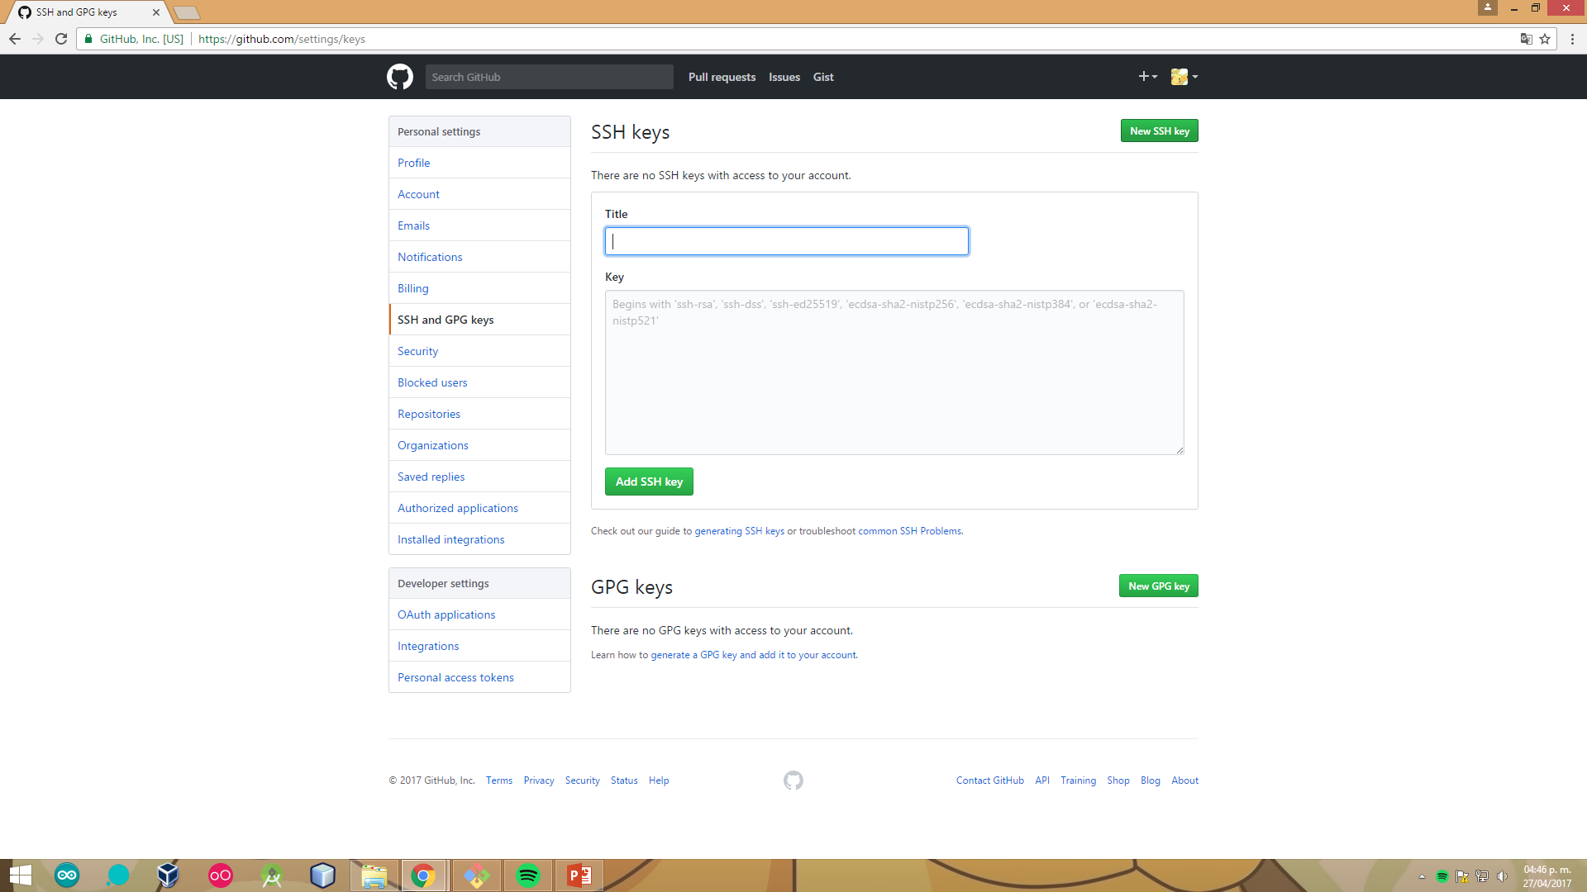
Ahora nos dirigimos al internet donde En github web -> Settings -> ssh and GPg keys.

Slide 29
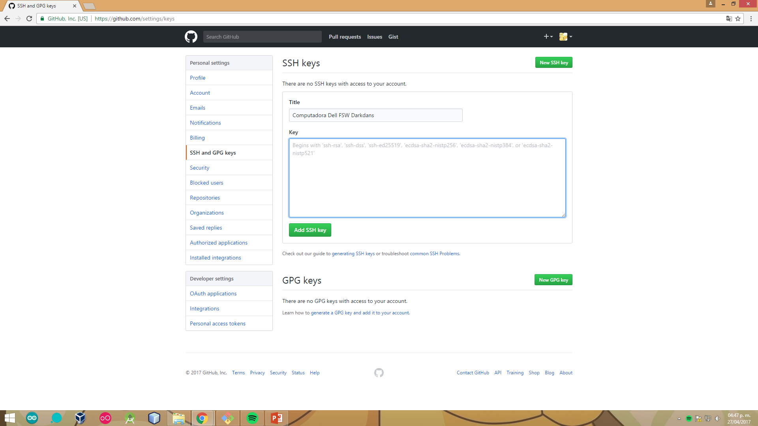
Nosotros escribimos en el titulo algo significativo de la computadora que estamos usando. Ej: Laptop blanca Alienware

Slide 30
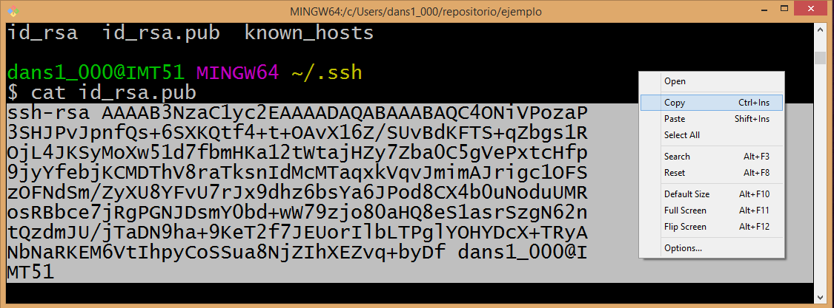
Copiamos desde ssh-rsa hasta el nombre de usuario de nuestra computadora

Slide 31
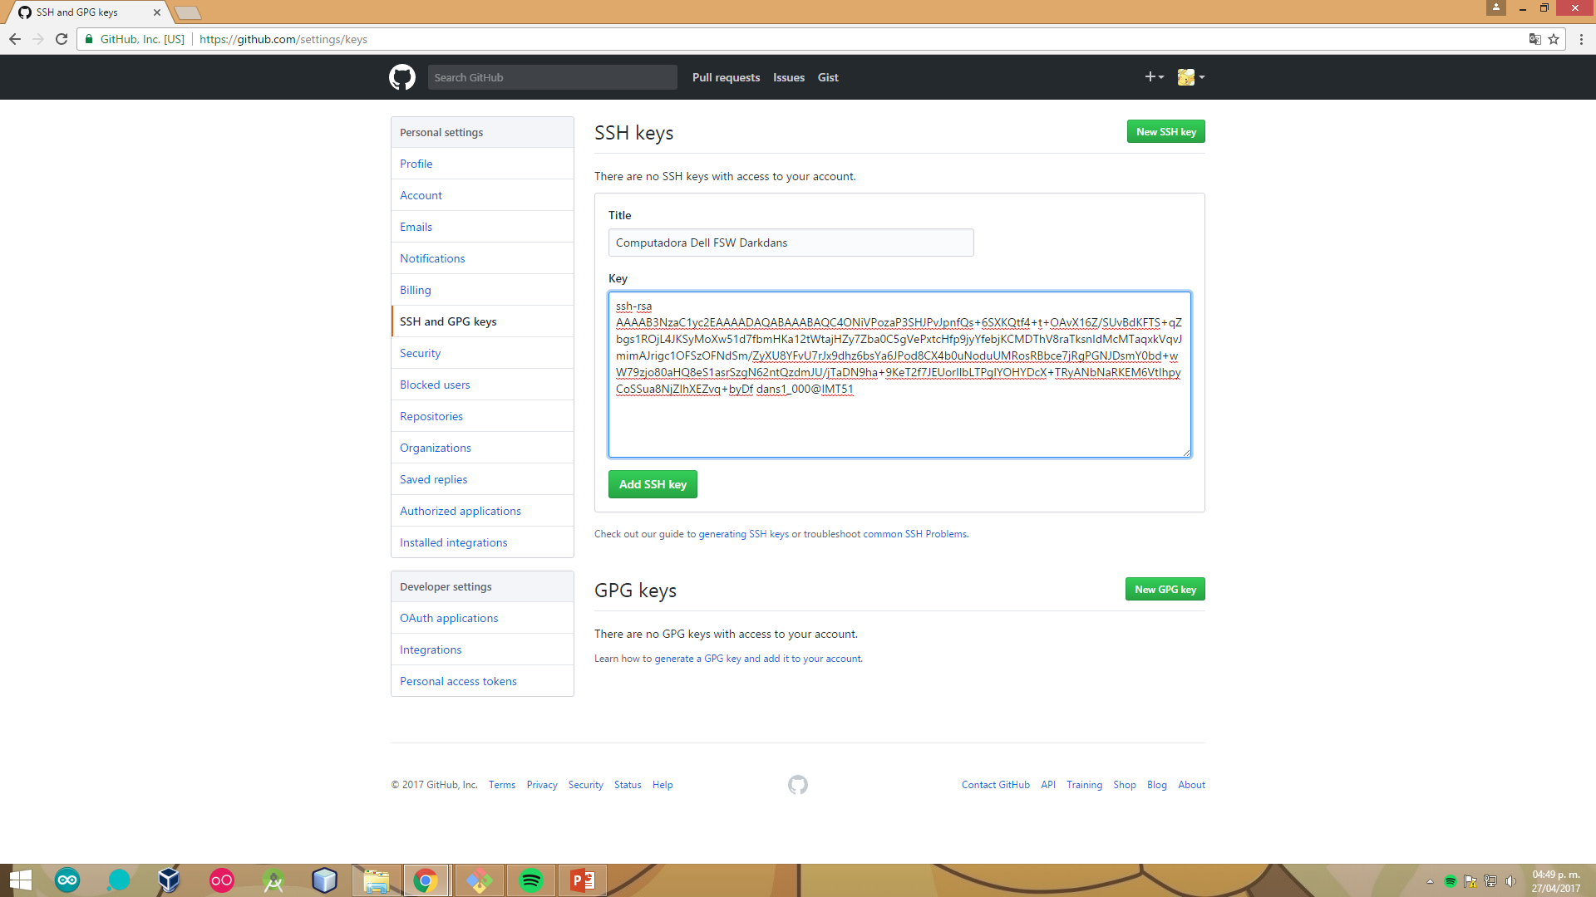
Pegamos el código que habíamos copiado y aceptamos.
Aceptamos

Slide 32
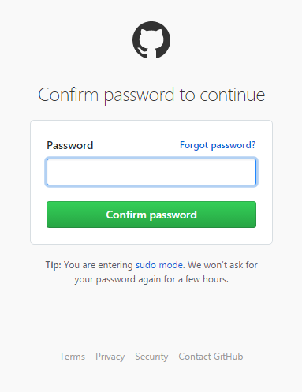
Inmediatamente para poder aceptar ocupamos escribir nuestra contraseña

Slide 33
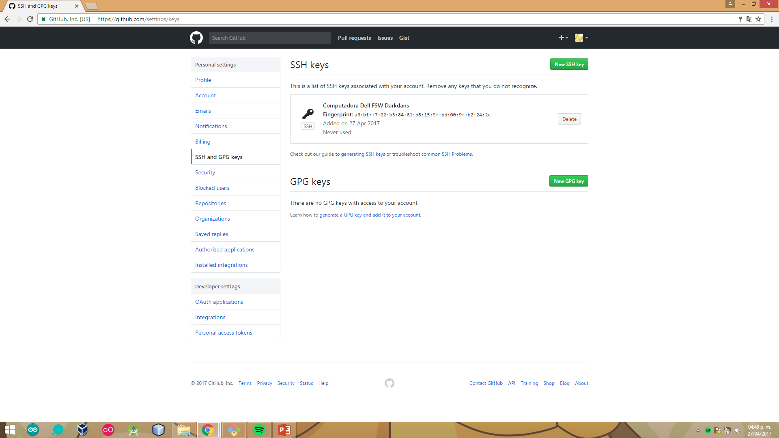
Listo hemos colocado nuestra llave publica a nuestro servidor de github

Slide 34
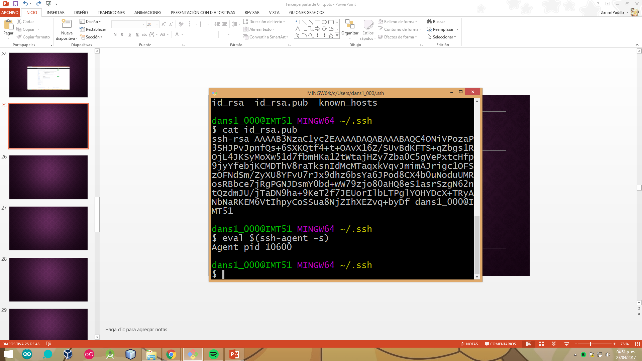
Ahora crearemos un agente para subir archivos sin que nos pida contraseña con eval $(ssh-agent -s)

Slide 35
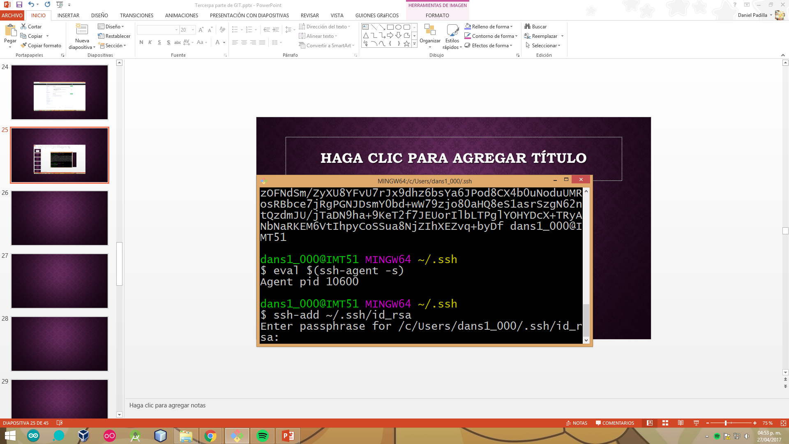
Le introducimos a nuestro agente nuestra llave privada ssh-add ~/.ssh/id_rsa

Slide 36
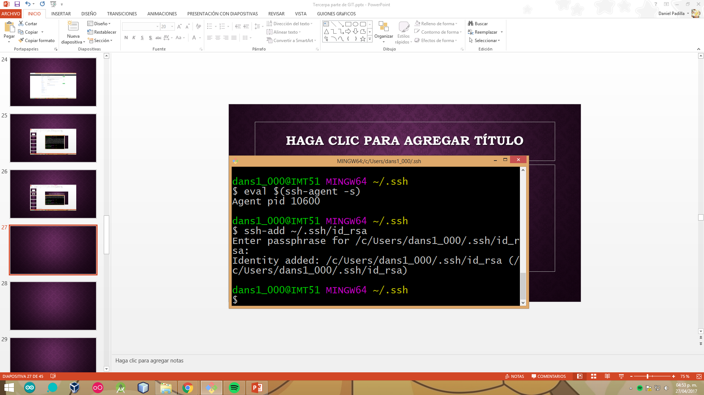
Nos pedirá inmediatamente nuestra contraseña y le damos clic ‘enter’

Slide 37
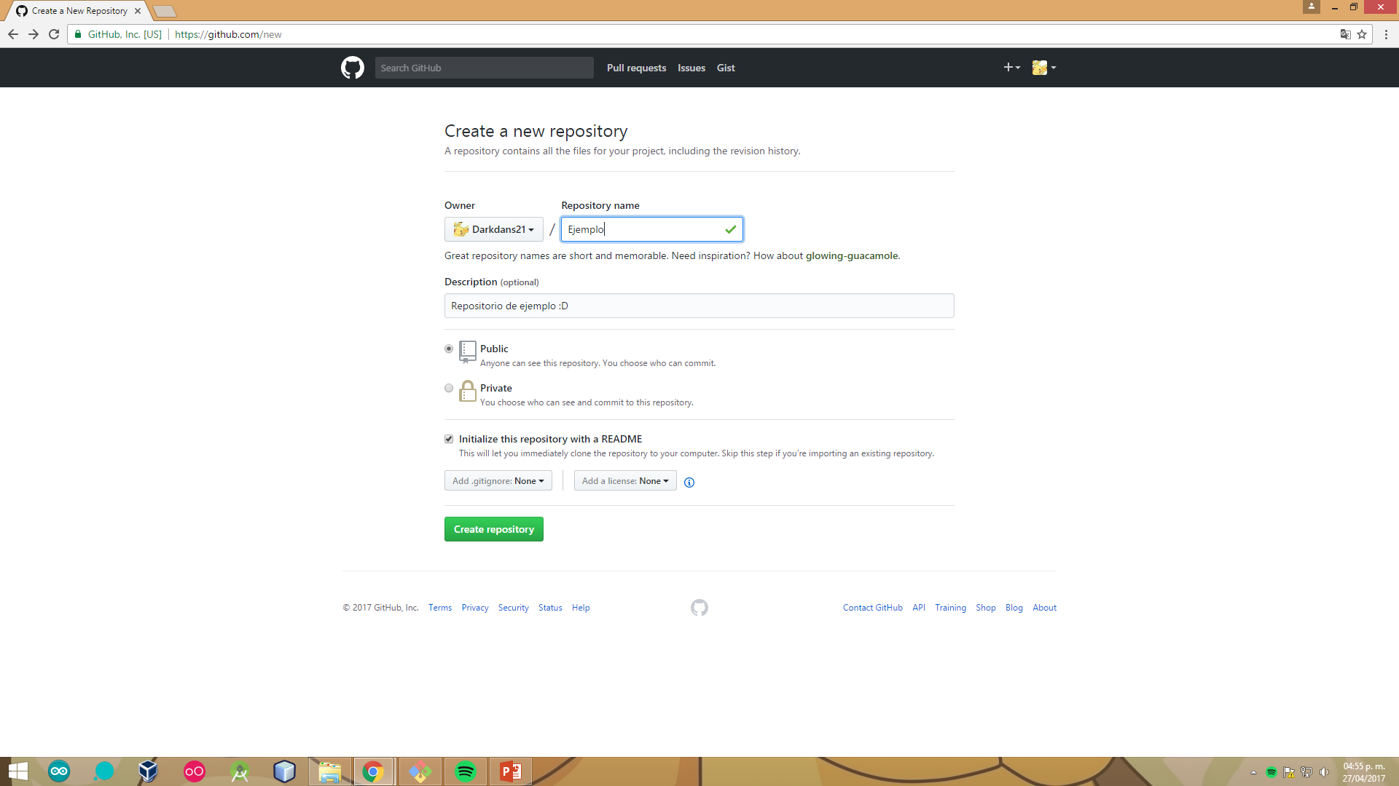
Desde github creemos un repositorio de ejemplo para subir un archivo.
Clic aquí

Slide 38
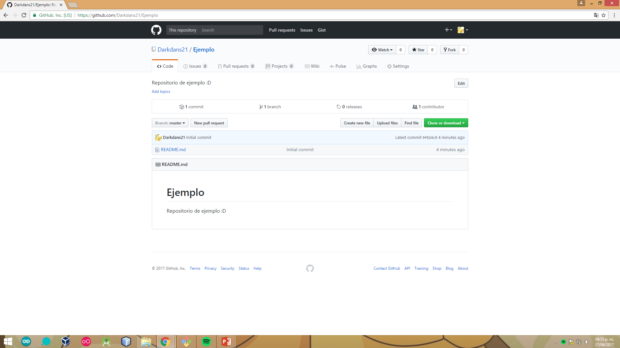
Así es como nos aparece nuestro repositorio de ejemplo
Clic aquí

Slide 39
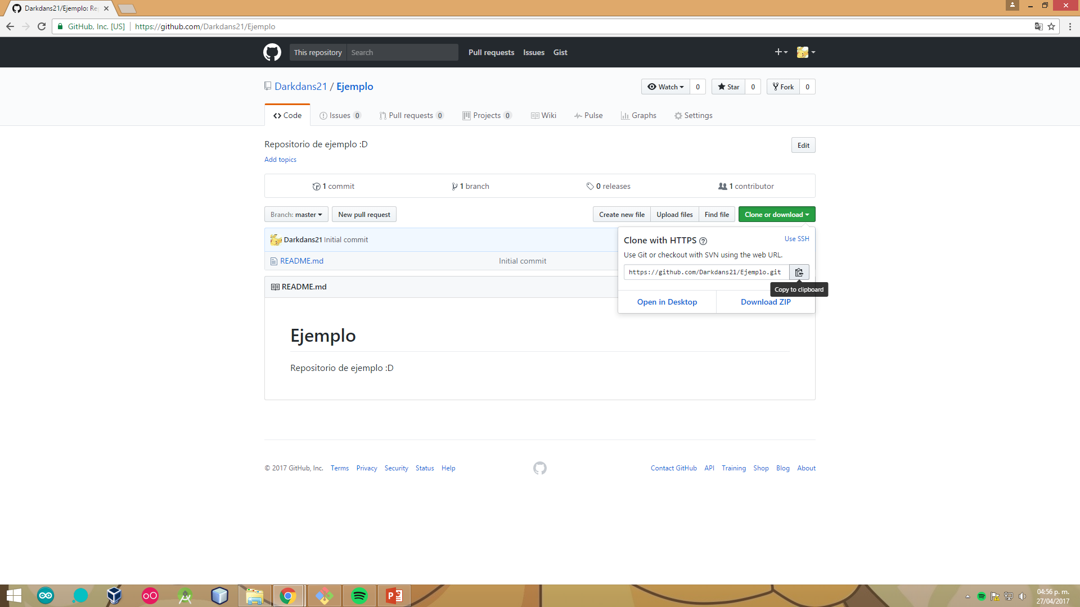
Nos aparecen dos links uno https y uno ssh.
Clic aquí para hacerlo ssh

Slide 40
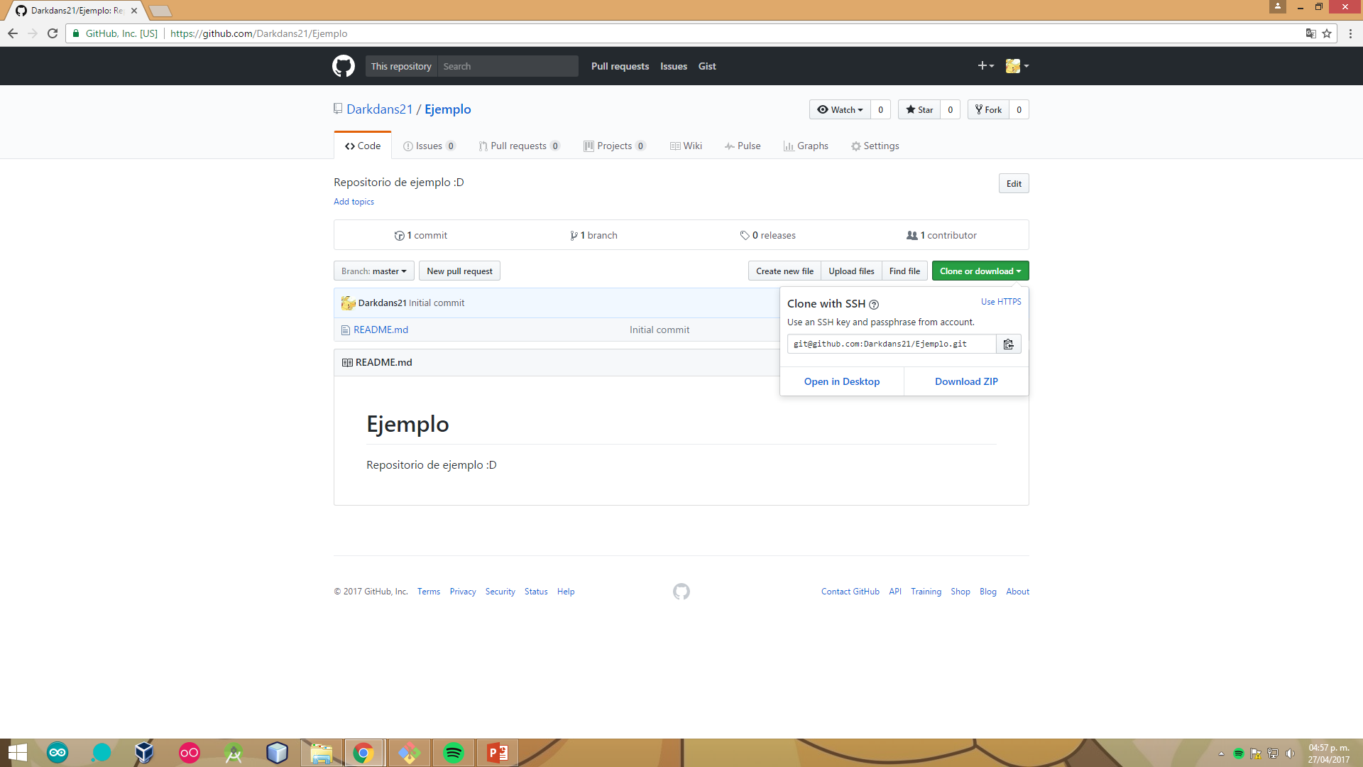
Clic aquí para hacerlo Https

Slide 41
Descarguemos el repositorio a nuestra computadora

Slide 42
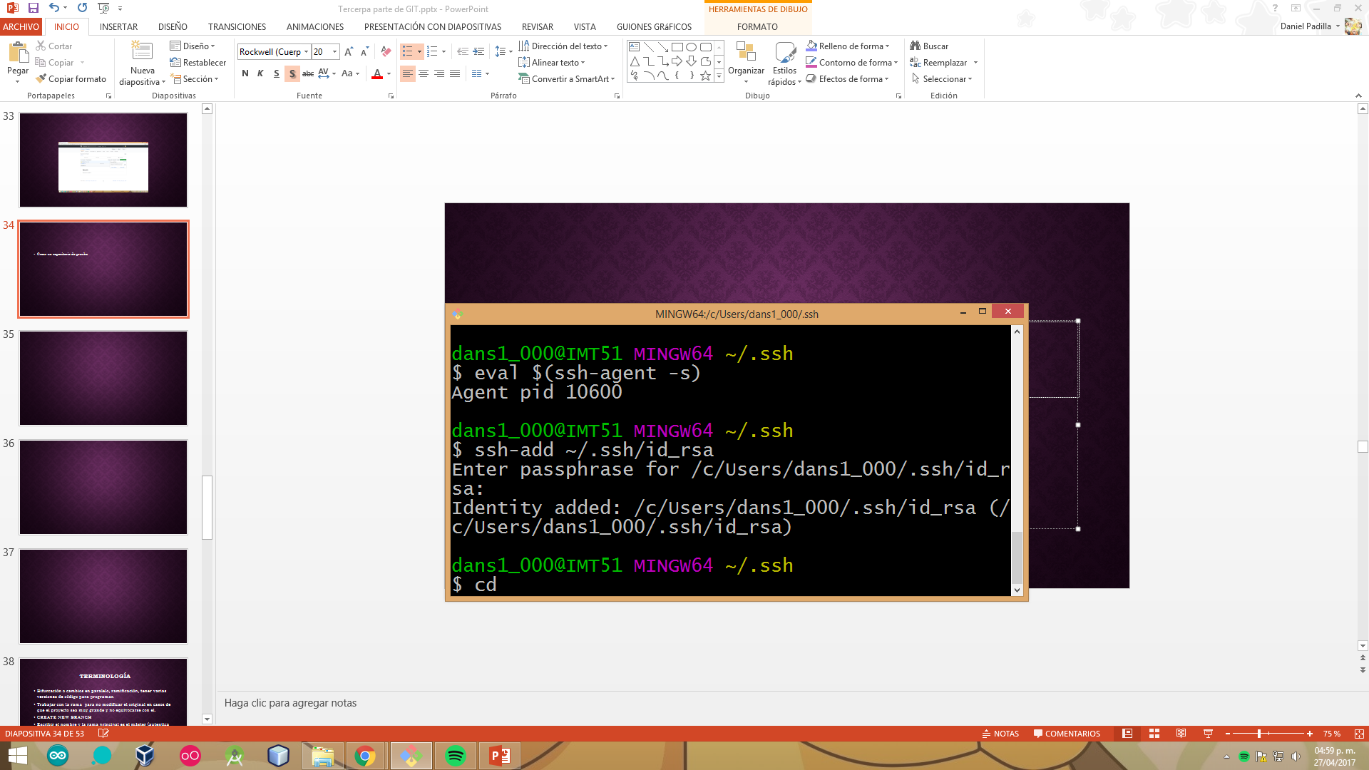
Nos salimos de la carpeta ssh usando cd

Slide 43
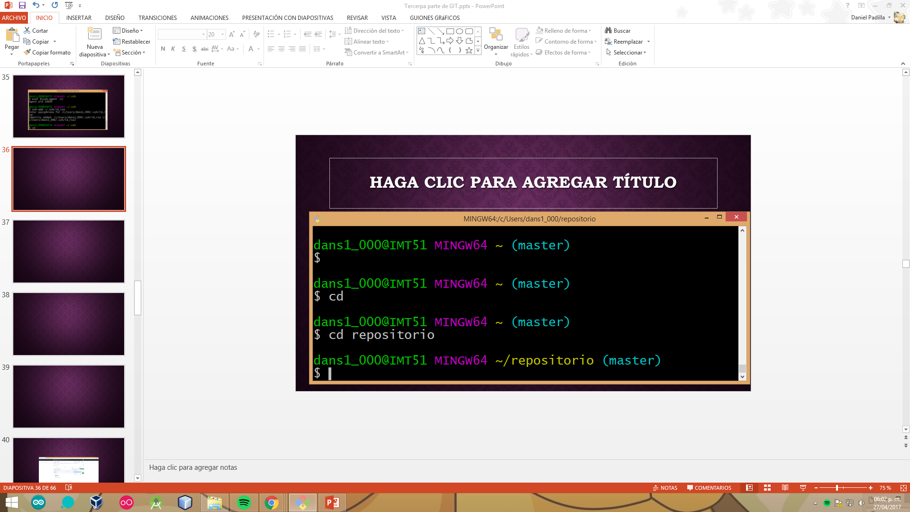
Nos vamos a la carpeta donde guardamos nuestros repositorios. En mi caso es una carpeta llamada así repositorio.

Slide 44
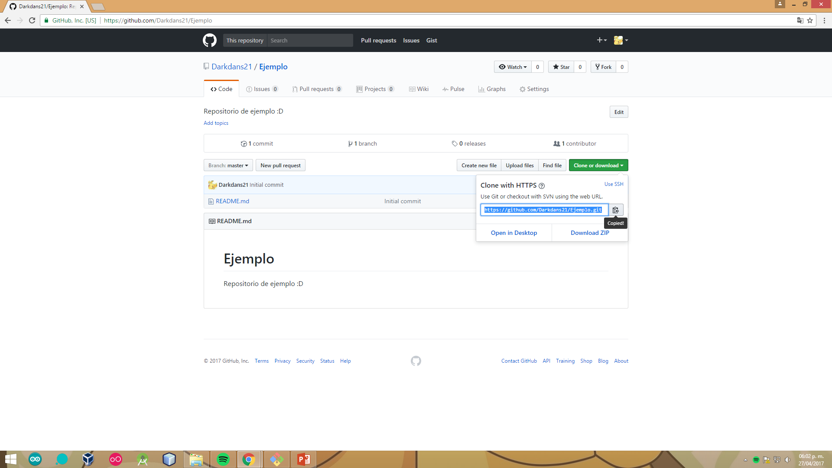
Copiamos con clic derecho

Slide 45
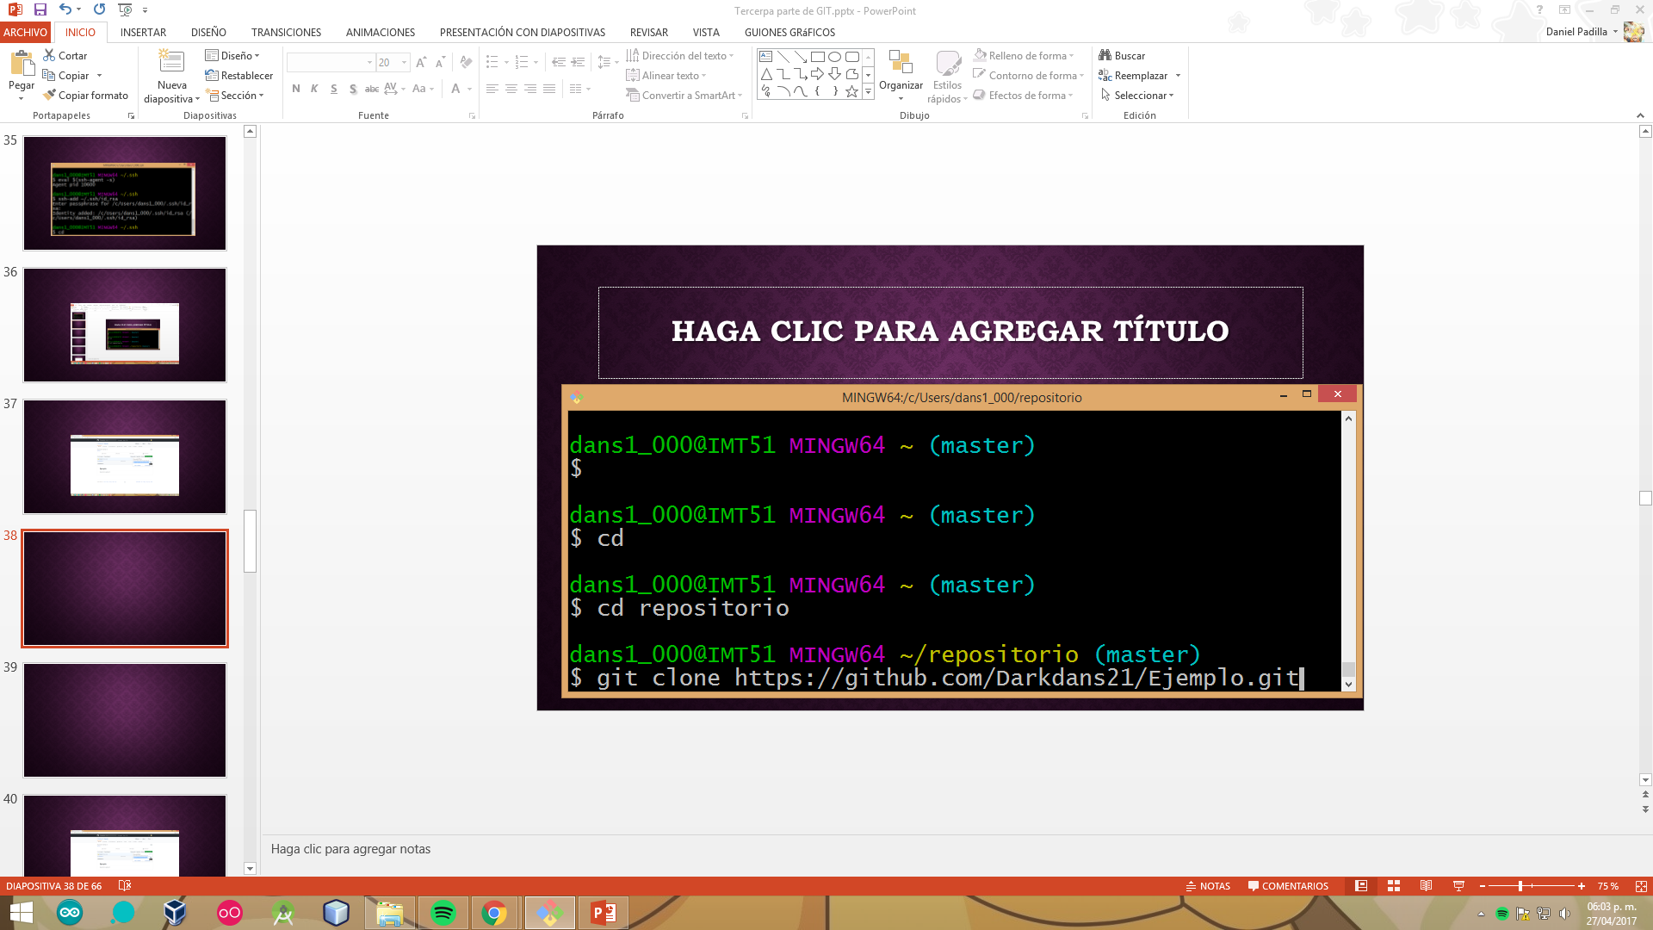
Descargamos el contenido del repositorio ejemplo con git clone +link_del_repositorio Miren el ejemplo. Pegan con clic derecho.

Slide 46
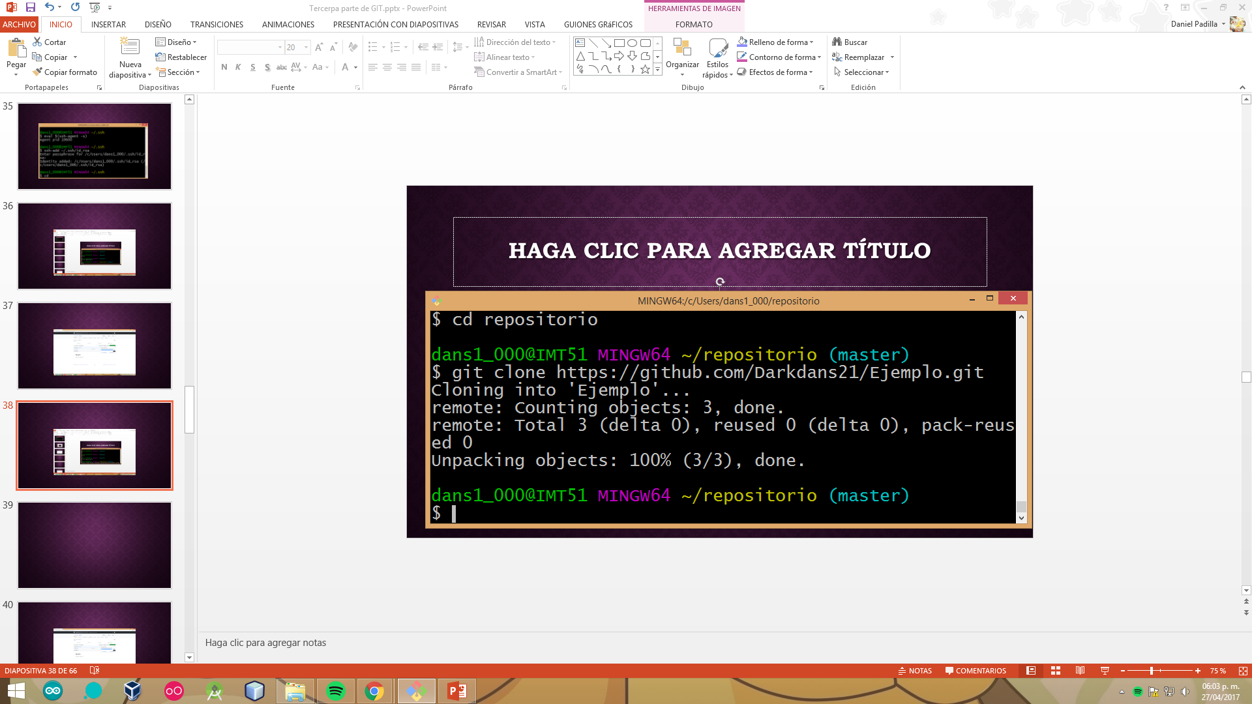
Una vez presionado ‘enter’ nos dirá que se ha completado de descargar

Slide 47
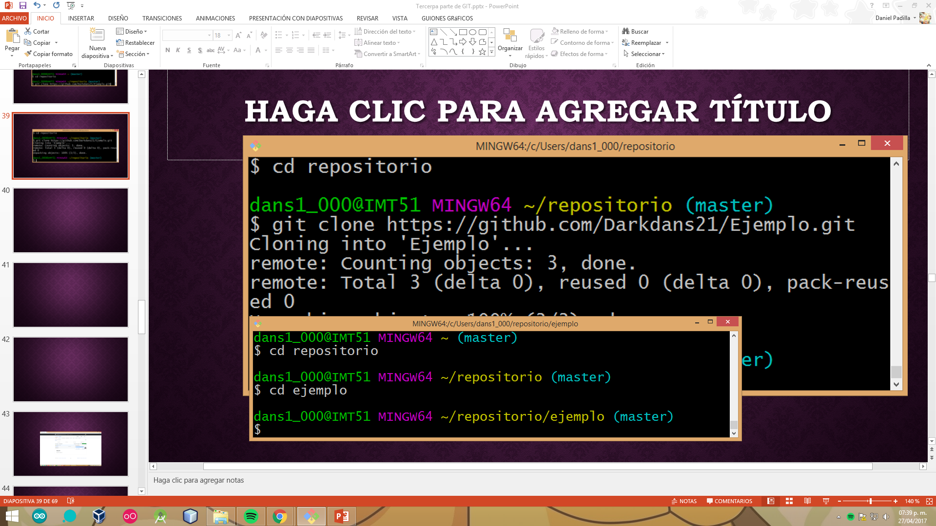
Accedemos a la dirección de la carpeta con cd nombre_de_nuestro_repositorio que en este caso es ejemplo.

Slide 48
Creamos un archivo txt con el nombre holamundo.txt y lo dejamos en nuestra carpeta local ejemplo.

Slide 49
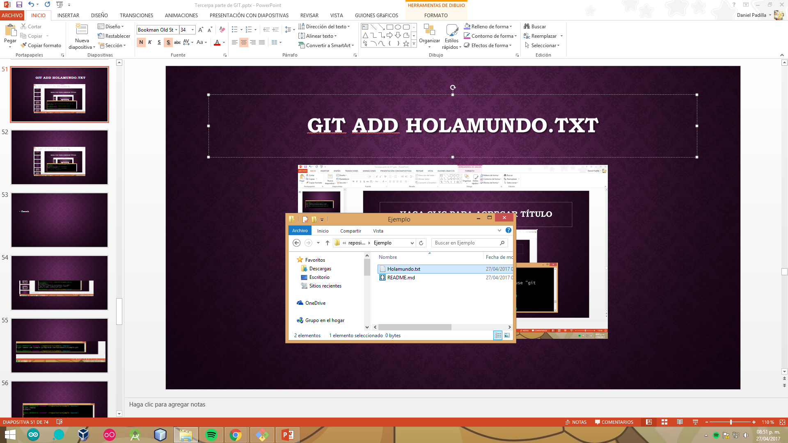
C:\Usuarios\nombre_del_equipo\repositorio\Ejemplo aquí lo guardamos

Slide 50
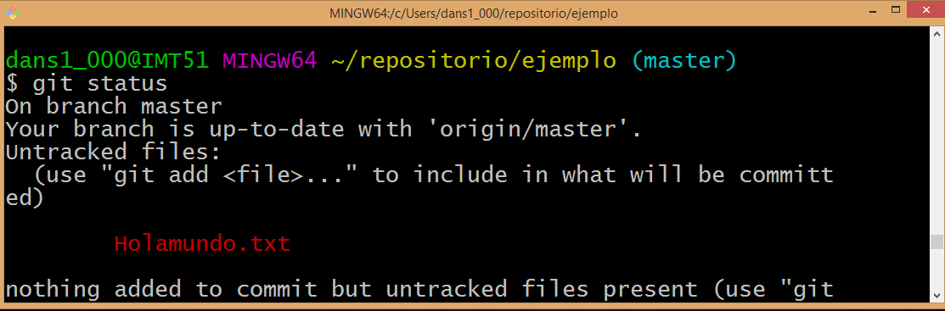
Usamos el código git status para saber que cambios hubo en la carpeta loca. Se agrego holamundo.txt

Slide 51
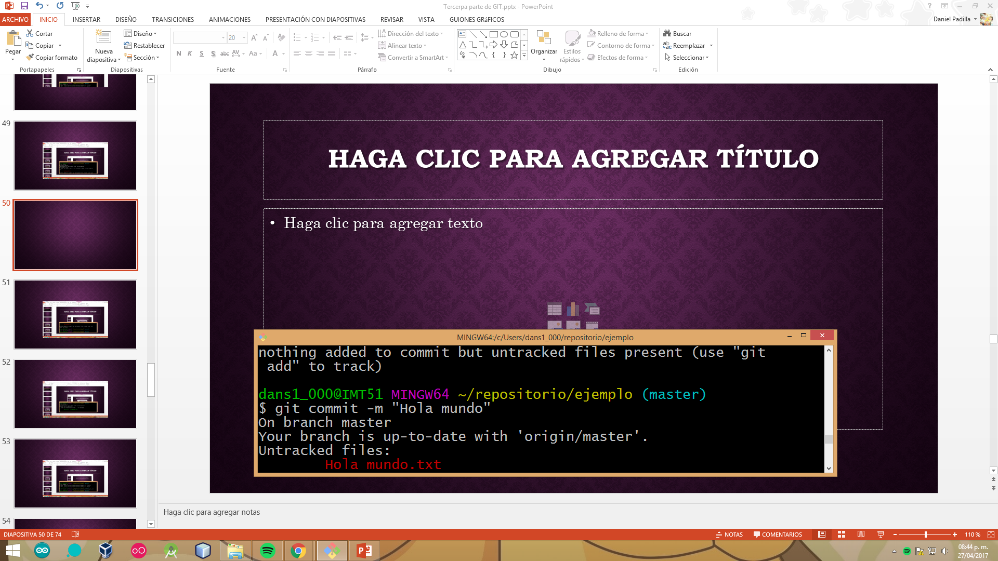
Agregamos un comentario a nuestro cambio con git commit –m “comentario descriptivo”

Slide 52
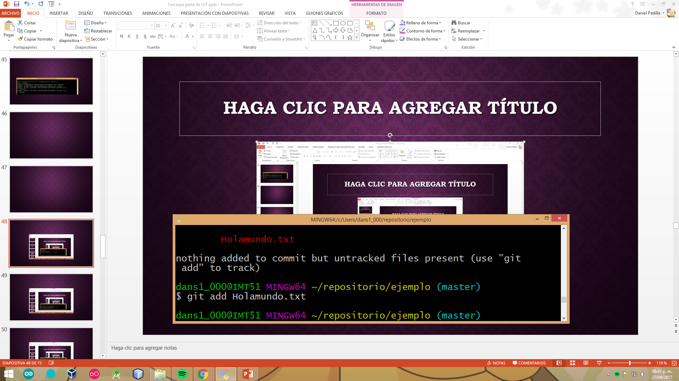
Agregamos nuestro archivo con git add archivo.ext

Slide 53
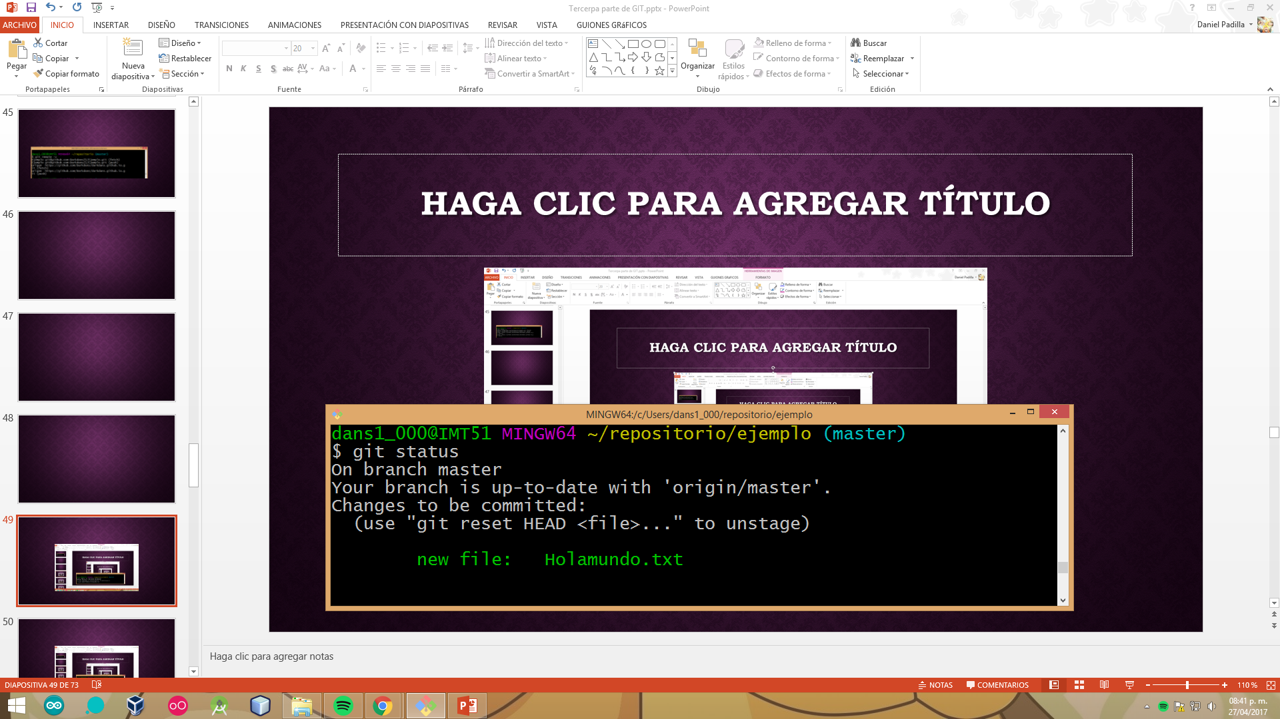
Usando Git status y si el archivo se pone verde todo esta listo para subirse. Pero falta usar nuestra llave privada

Slide 54
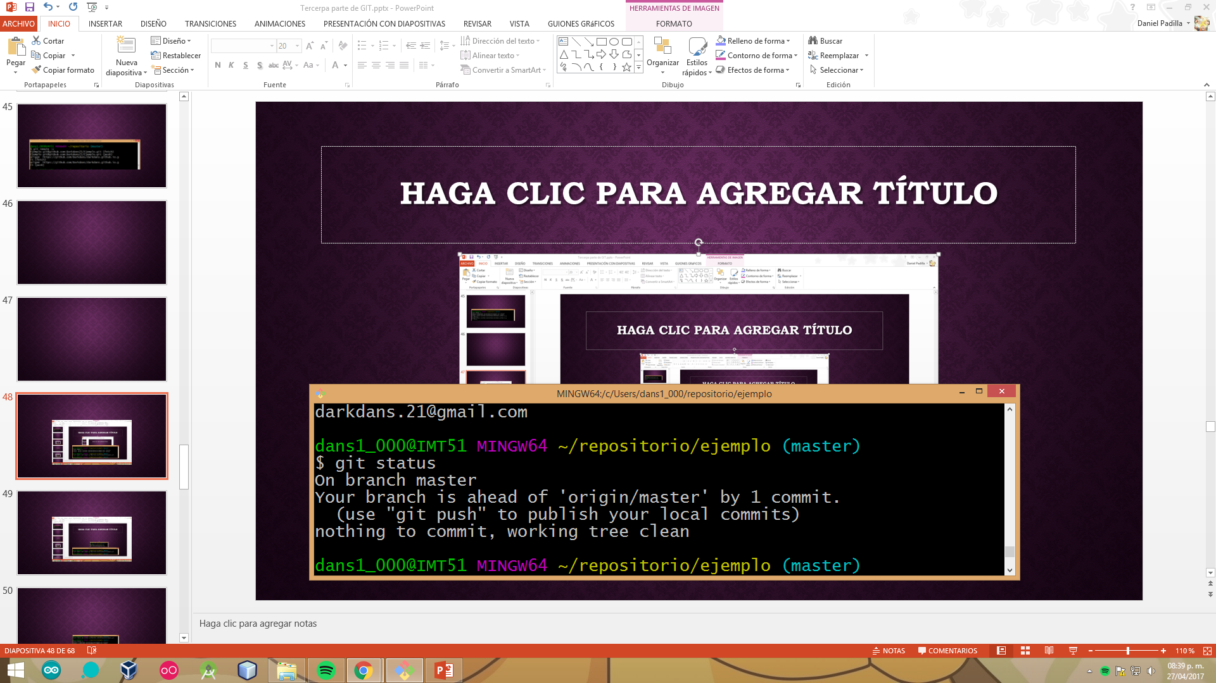
Le puse de nuevo git status por error y me dice que todo esta listo para subirse, ya esta el commit.

Slide 55
Repositorios remotos
Los repositorios remotos son versiones de su proyecto que están alojados en Internet o una red en alguna parte.

Slide 56

Copiamos el link SSH
Copiamos con clic derecho

Slide 57
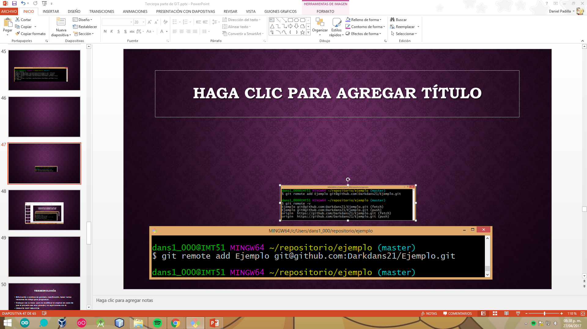
Para agregar uno nuevo usamos git remote add variable +url ssh

Slide 58
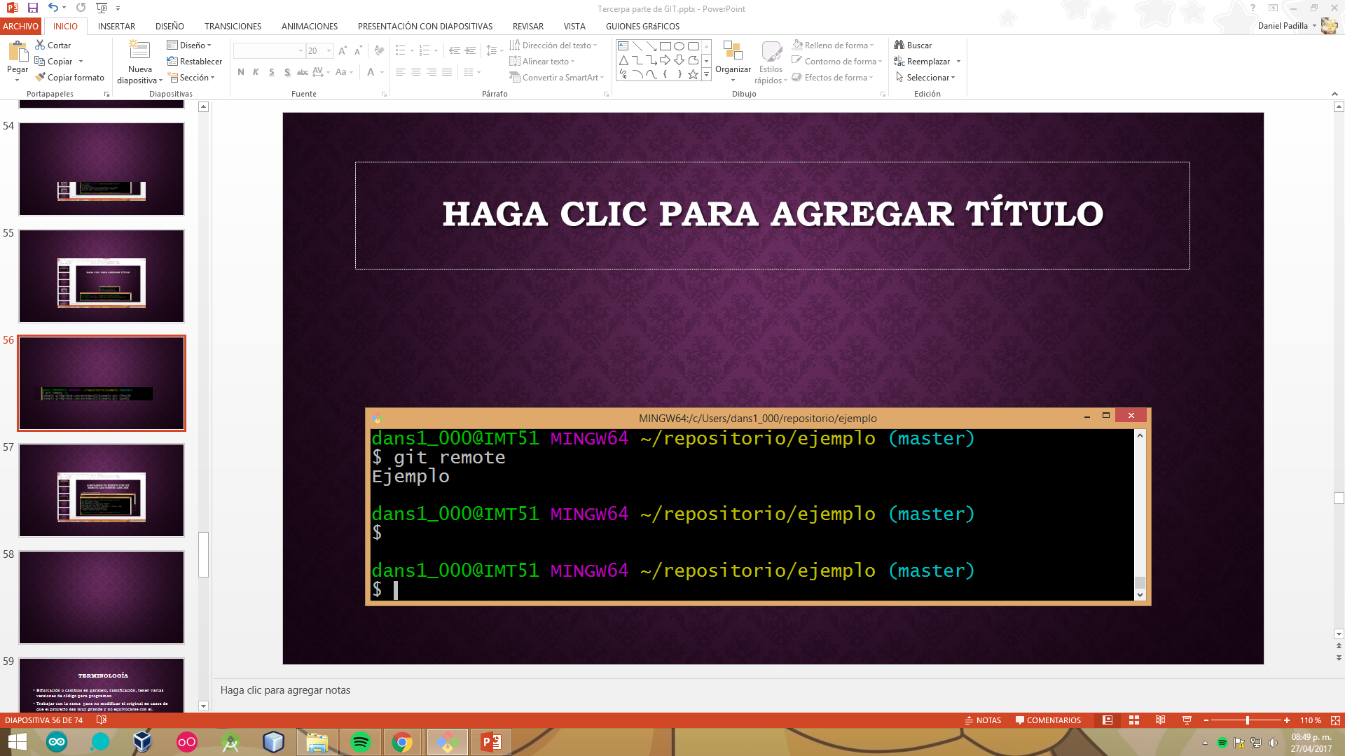
Para ver los servidores remotos que se han configurado, puedes ejecutar el git remote

Slide 59
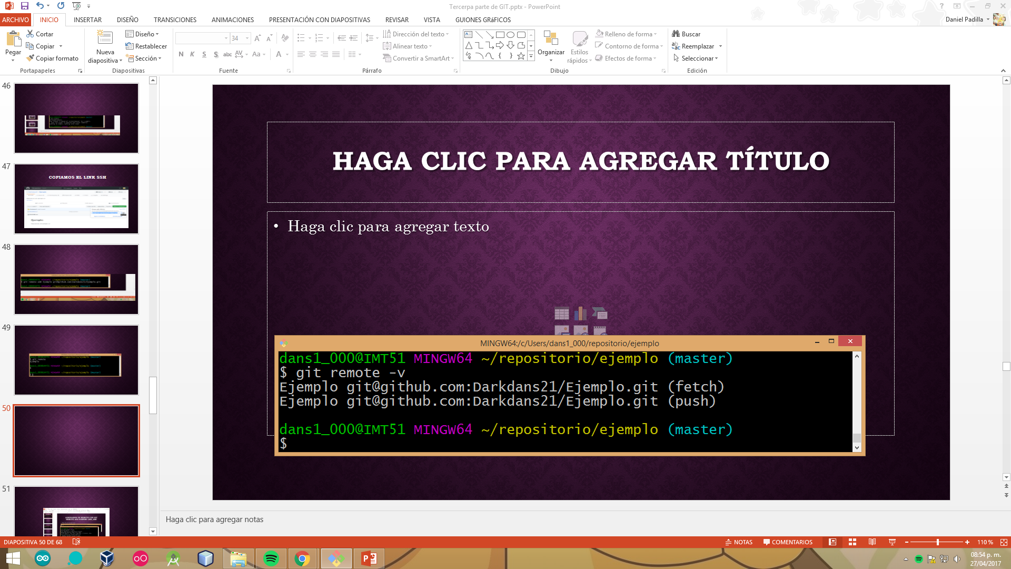
También se puede especificar -v, que muestra las direcciones URL que ha Git almacenados para el nombre corto para ser utilizado al leer y escribir a la distancia:

Slide 60
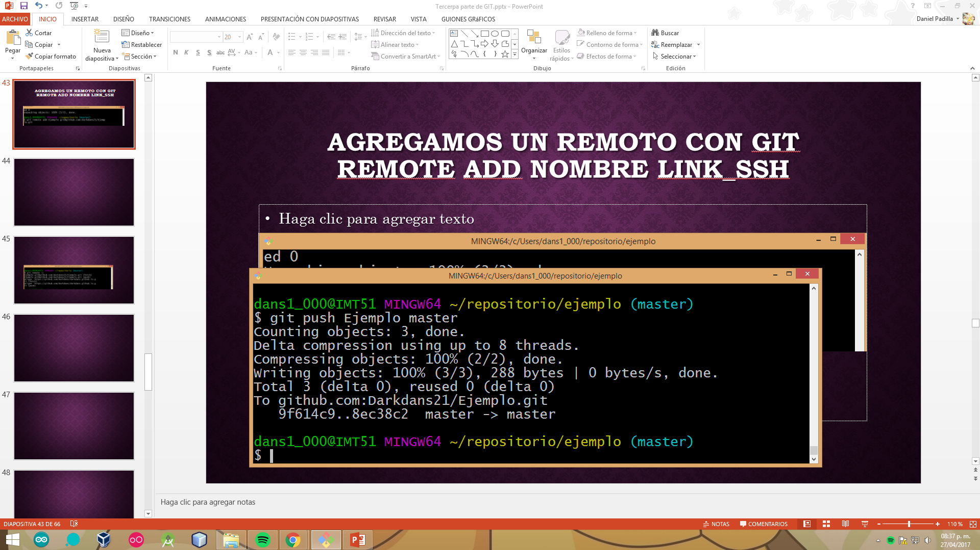
Ahora para subirlo al servidor usamos git push variable remota + rama que esta es master

Slide 61
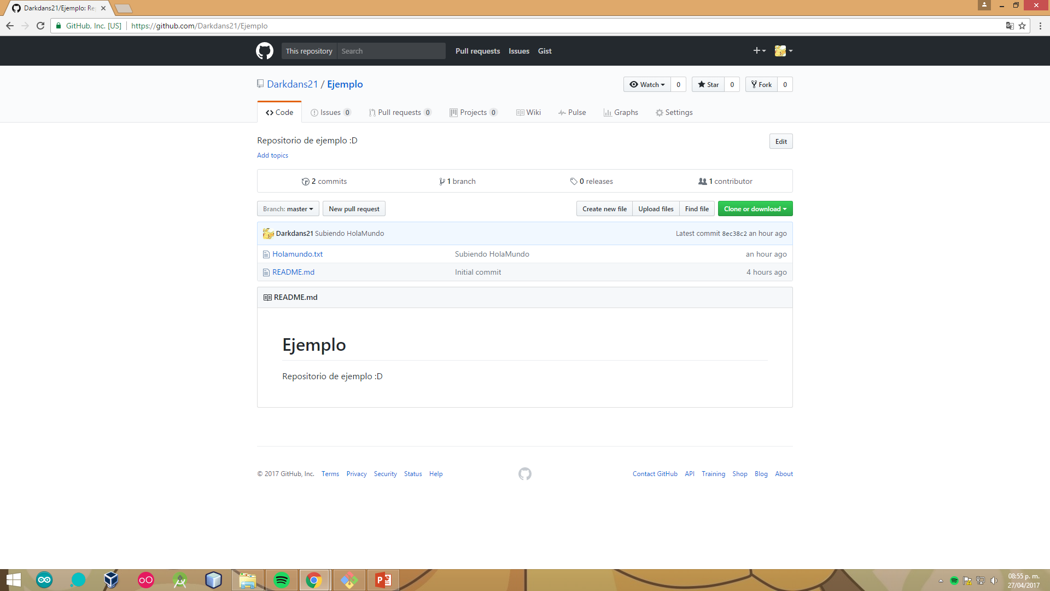
Vemos que se agrego el archivo con el comentario que colocamos en el commit

Slide 62

Agradecimiento.
Gracias por ver toda esta presentación.

